Slide 1





一只前端小趴菜
一只前

Slide 2

目录 content
₁ 邂逅web动画
₂ 动画的基础、细节
₃ 有关动画设计的思考
₄ 优雅的控制动画
₅ 动画的优化建议
₆ 鸣谢

Slide 3

小前端
邂逅Web动画
Web动画是什么？
❐ 屏幕刷新率： 设备显示器每1秒绘制新图像的次数，其单位为赫兹 (Hz)。目前大多数设备为 60Hz
卡顿： 每个帧的预算时间仅比 `16毫秒` 多一点（`1秒/ 60 = 16.6毫秒`）。如果浏览器无法在这一帧内完成工作，则帧率将下降，可能导致跳帧，内容会在屏幕上抖动。此现象通常称为卡顿
跳帧： 假如浏览器动画分别在 16ms, 32ms, 48ms时分别切帧。等到了 32ms，浏览器其他任务还未完成，没有执行动画切帧。等到恢复动画切帧时，浏览器到了 48ms 的动画切帧。浏览器直接从16ms 处的画面 跳转到 48ms 处的画面，则发生了跳帧。
总结：Web 动画本质是元素的外观样式或布局位置随着浏览器的逐帧绘制，以平滑的状态完成变化 。
说白了，就是浏览器在一段连续且很短的时间内，完成元素样式属性的变化。

Slide 4
coderwhy
小前端
动画的分类
按实现方式来分：
❐ CSS3 ：transition 、 animation 。
❐ JavaScript：setTimeout 、 setInterval 、requestAnimationFrame / Web Animations API（animate）
SVG动画
❐ canvas&webGL for Future

Slide 5
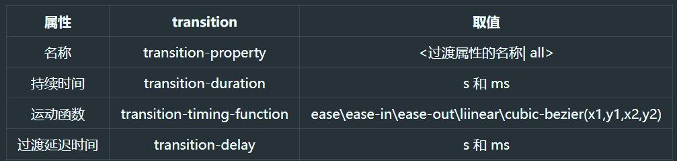
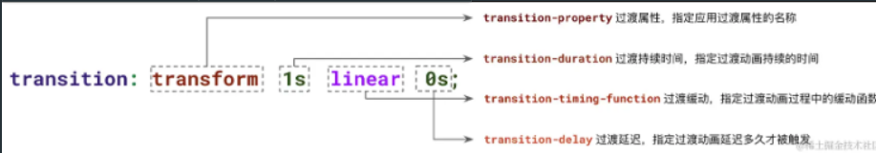
coderwhy
小前端
transition基础
什么是transition动画：
❐ 用于指定为一个或多个 CSS 属性添加过渡效果。以控制元素的某个属性值从状态 A 经由动画效果，变化到状态 B
❐ 因此，也被称为 补间动画，设置关键帧的初始状态与结束状态，比如大小、颜色、透明度等，浏览器将自动根据二者之间帧的值创 建的动画

Slide 6
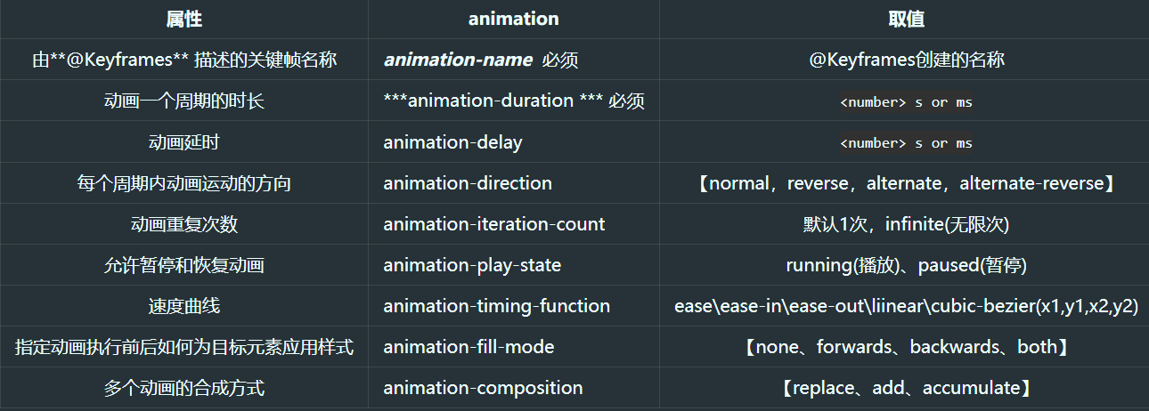
小前端
coderwhy
Animation基础
什么是Animation动画：
❐ CSS Transition 的加强版，即是 补间动画 又是 逐帧动画

Slide 7
小前端
coderwhy
Animation VS Transition
相同点 | CSS 的 animation 和 transition 均能够对元素的样式和行为进行修改，使其产生动态效果 两者都需要设置初始状态和结束状态，并且在之间进行过渡或动画过程。 用于改善用户体验，增加页面的交互性和吸引力
不同点 | 实现方式不同：animation 是通过连续播放多帧图像来实现动态效果，而 transition 则是通过平滑过渡来实现元素样式的变化。 动画方式不同：animation 可以根据关键帧设置进行循环播放、反向播放、暂停等复杂操作， 而 transition 只能实现简单的从一种状态到另一种状态的平滑过渡。 触发方式不同：transition 更多的需要通过手动触发，而 animation 不但可以手动触发，也可以默认进行播放 适用场景不同：animation 更适合用于实现复杂动态效果，如 loading 动画、动态图表等； 而 transition 更适用于简单的元素样式变化，如 hover 状态下颜色和大小的变化等。

Slide 8
小前端
coderwhy
Animation&Transition使用细节
支持多属性精确控制
并非所有属性都支持动画
动画周期与延时的取值(-∞，+∞)
内塞尔曲线是个好东西
关于动画关键帧的状态

Slide 9
小前端
coderwhy
Animation&Transition使用细节

Slide 10
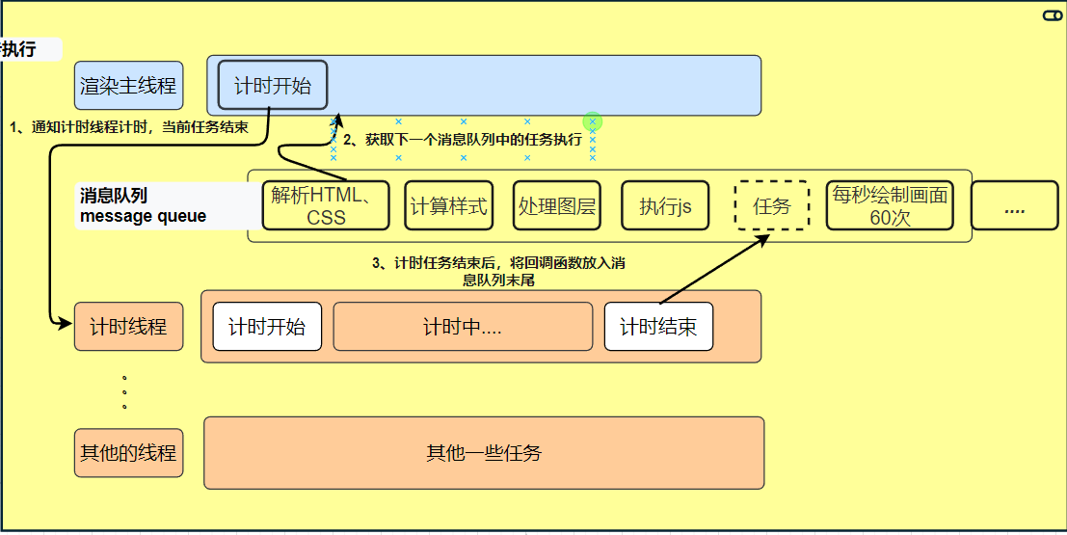
小前端
coderwhy
劳模”渲染主线程
进程：为程序运行开辟的专属空间 线程：执行代码的“人”

Slide 11
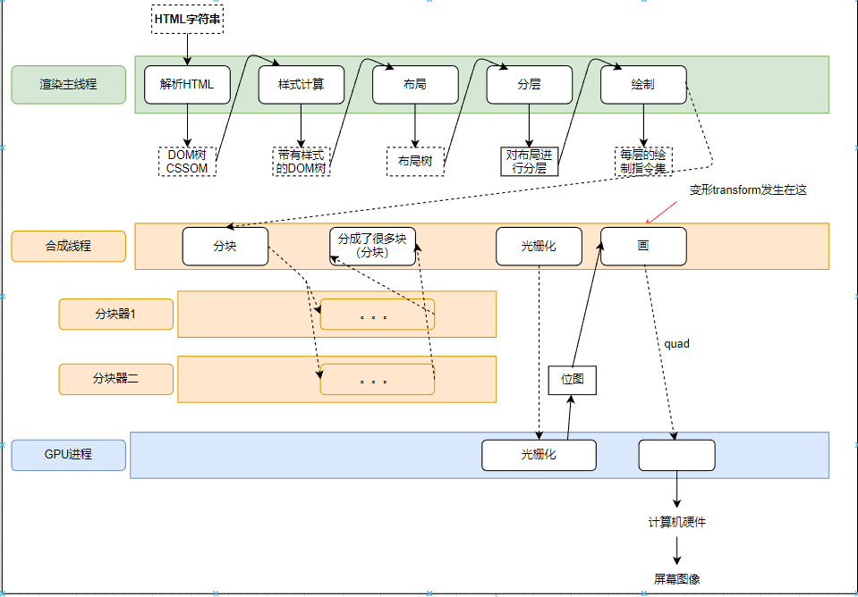
小前端
coderwhy
浏览器渲染原理

Slide 12
小前端
coderwhy
动画的优化
减少页面的重排和重绘
移动变换使用transform
少用`display: block` 与 `display: none`，使用`opacity`替换
学会使用composite layers（合成层：硬件加速）
3D 或透视变换（perspective、transform）的 CSS 属性
对自己的 opacity 做 CSS 动画或使用一个动画变换的元素
元素有一个包含复合层的后代节点（换句话说，就是一个元素拥有一个子元素，该子元素在自己的层里）；
元素有一个 z-index 较低且包含一个复合层的兄弟元素
硬件加速的 iframe 元素（比如 iframe 嵌入的页面中有合成层）；
硬件加速的插件，比如 flash 等等；

Slide 13
